Slide 1
CSS Flexbox

Slide 2
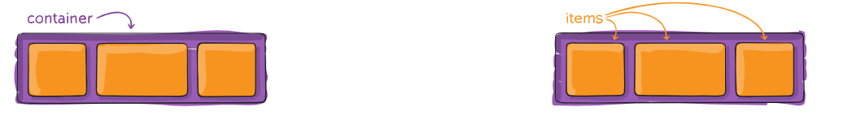
CSS Flexbox
HTML Element의 Grid 배치를 위한 속성
float : left/right 꼼수를 대체한다.
float : left/right 를 사용할 때 처럼 정렬할 요소(items)와 정렬할 요소를 감쌀 Container가 필요하다
요소의 display 속성에 flex를 지정함으로써 요소를 Container로 지정할 수 있다.
Container 요소의 자식요소들은 자동으로 items가 된다.

Slide 3
Flex Container

Slide 4
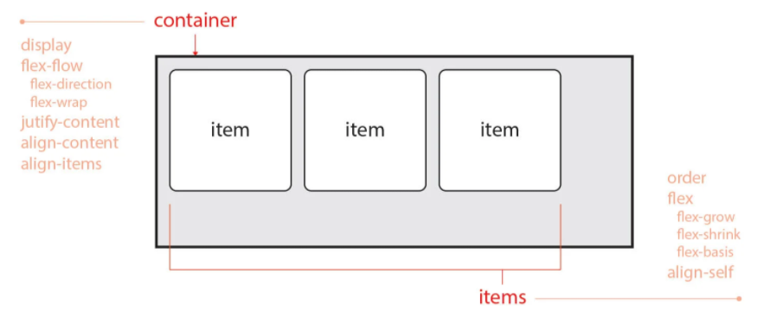
CSS Flexbox - Container
1) display : flex > block 특성을 지니는 Container 를 정의
2) display : inline-flex > inline 특성을 지니는 Container 를 정의

Slide 5
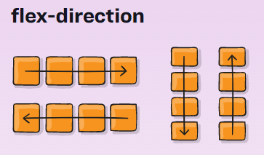
CSS Flexbox - Container
flex-direction : items를 정렬할 방향을 지정할 수 있다.
1) 주축 : flex-direction 속성을 통해 지정된 방향 (상->하) (좌->우)
2) 교차축 : 주축으로 설정된 방향과 교차되는 방향. 주축이 상->하 방향이라면 교차축은 좌->우 가 된다.
3) flex-start : 주축 또는 교차축의 시작점 ex) 상->하 로 주축의 방향을 지정할 경우 최상단이 flex-start
4) flex-end : 주축 또는 교차축의 끝점 ex) 상->하 로 주축의 방향을 지정할 경우 최하단이 flex-end
flex-flow: Container 안의 Flex Items 들의 주축과 줄 바꿈을 설정한다.
flex-flow : {direction} {wrap} ex) flex-flow : column nowrap
flex-direction : row > items를 수평축으로 표시(왼 -> 오) default
flex-direction : row-reverse > row의 반대
flex-direction : column > items를 수직축으로 표시(상 -> 하)
flex-direction : column-reverse > column 반대
flex-wrap : nowrap > 줄 바꿈 하지 않음
flex-wrap : wrap > 줄 바꿈 사용함
flex-wrap : wrap-reverse > wrap의 역 방향으로 줄 바꿈

Slide 6
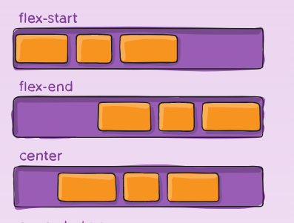
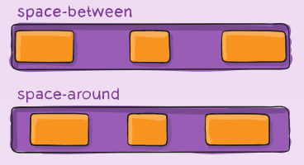
CSS Flexbox - Container
justify-content : 주 축의 정렬 방법을 설정
justify-content : flex-start > items를 시작점 부터 정렬 default
justify-content : flex-end > items를 끝점 부터 정렬
justify-content : center > items를 가운데 정렬
justify-content : space-around > items를 일정 간격으로 정렬
justify-content : space-between> items를 일정 간격으로 정렬, 시작/끝 item는 시작점과 끝점에 고정

Slide 7
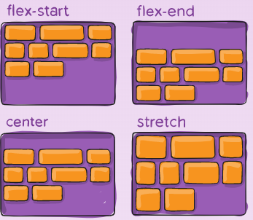
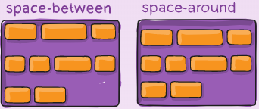
CSS Flexbox - Container
align-content : 교차 축의 정렬 방법을 설정
align-content : flex-start > items를 시작점 부터 정렬 default
align-content : flex-end > items를 끝점 부터 정렬
align-content : center > items를 가운데 정렬
align-content : space-around > items를 일정 간격으로 정렬
align-content : space-between> items를 일정 간격으로 정렬, 시작/끝 item는 시작점과 끝점에 고정
align-content : stretch > Container의 교차 축을 채우기 위해 items의 크기를 늘림

Slide 8
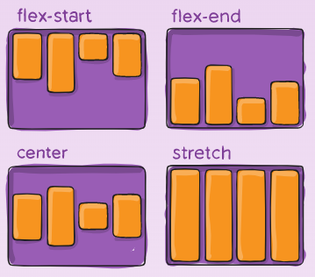
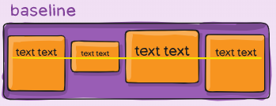
CSS Flexbox - Container
align-items : 교차 축의 정렬 방법을 설정
align-items : flex-start > items를 시작점 부터 정렬 default
align-items : flex-end > items를 끝점 부터 정렬
align-items : center > items를 가운데 정렬
align-items : baseline> items를 문자 기준선에 정렬
align-items : stretch > Container의 교차 축을 채우기 위해 items의 크기를 늘림

Slide 9
Flex Items

Slide 10
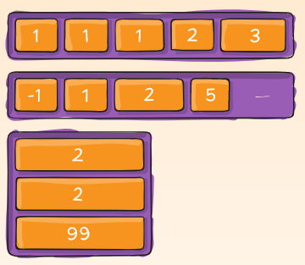
CSS Flexbox - Items
order : item의 정렬 순서를 설정, 숫자가 클 수록 순서가 뒤로 밀린다.
order : 순서 > order 속성의 값이 작은 것 부터 정렬

Slide 11
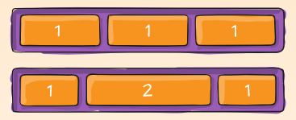
CSS Flexbox - Items
flex : 증가너비(grow) 감소너비(shrink) 기본너비(basis)
flex-grow : 증가너비
Container의 너비가 증가할 때 같이 증가할 비율을 지정할 수 있다.
item의 flex-grow 값 / 모든 item의 flex-grow 값들의 합 의 비율로 너비가 증가된다.
a의 flex-grow : 1
b의 flex-grow : 2
c의 flex-grow : 1
이때 400px 만큼 containe가 증가하면 a와 c는 100px, c는 200px만큼 증가한다.

Slide 12
CSS Flexbox - Items
flex : 증가너비(grow) 감소너비(shrink) 기본너비(basis)
flex-shrink : 감소너비
Container의 너비가 감소할 때 같이 감소할 비율을 지정할 수 있다.
item의 flex-shrink 값 / 모든 item의 flex-shrink 값들의 합 의 비율로 너비가 감소된다.
값이 클 수록 더 많이 감소된다.
a의 flex-grow : 1
b의 flex-grow : 2
c의 flex-grow : 1
이때 400px 만큼 containe가 감소하면 a와 c는 100px, c는 200px만큼 감소한다.

Slide 13

CSS Flexbox - Items
flex : 증가너비(grow) 감소너비(shrink) 기본너비(basis)
flex-basis : 기본너비
items의 기본 너비를 설정한다.
기본값은 auto이다. flex-basis가 auto일 경우 width나 height로 요소의 크기를 지정해줄 수 있다.
*주의 : flex : 1 1 와 같이 flex 속성을 줄 때 flex-basis 속성을 생략하면 default값인 auto가 아니라 0이 적용된다.
a의 flex-basis : 1
b의 flex-basis : 2
c의 flex-basis : 1

Slide 14
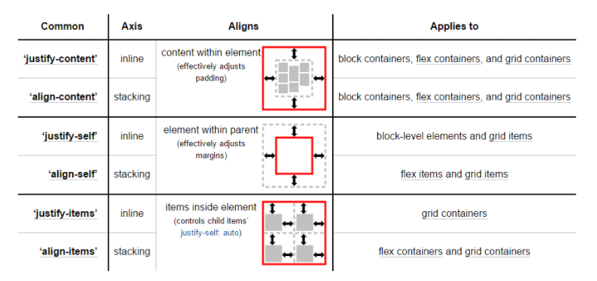
CSS Flexbox - Items
justify-self : 주 축에서 개별 item의 정렬 방법을 설정한다.
W3C의 미완성 제안(https://www.w3.org/TR/css-align-3/)에만 존재하는 속성
justify-self : auto > justify-item 의 속성을 상속 받는다. default
justify-self : flex-start > item을 시작점 부터 정렬
justify-self : flex-end > item 을 끝점 부터 정렬
justify-self : center > item을 가운데 정렬
justify-self : baseline> item을 문자 기준선에 정렬

Slide 15
CSS Flexbox - Items
align-self : 교차 축에서 개별 item의 정렬 방법을 설정한다.
align-item 속성보다 우선한다.
align-self : auto > align-item 의 속성을 상속 받는다. default
align-self : flex-start > item을 시작점 부터 정렬
align-self : flex-end > item 을 끝점 부터 정렬
align-self : center > item을 가운데 정렬
align-self : baseline> item을 문자 기준선에 정렬
align-self : stretch > Container의 교차 축을 채우기 위해 item의 크기를 늘림

Slide 16
연습해보기
https://flexboxfroggy.com/#ko

